Slide 1

Pose Citybox v2
Formation Citybox Télégestion

Slide 2
Pré-requis
Modules nécessaires
PRESENTATION DE LA SOLUTION CITYBOX
ROLES ET PERIMETRES D'ACTION
Matériel nécessaire au formé
Infos nécessaires
https://www.bytubes.fr/v-59761673ec0bb.html

Slide 3
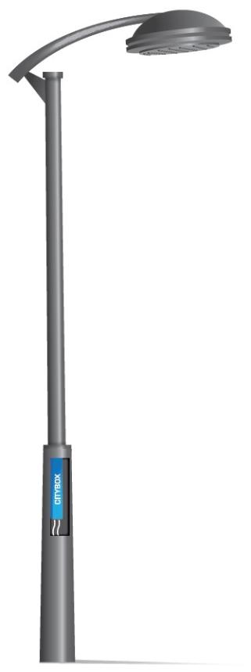
Identification du mât
Dans le but de déclarer la Citybox dans l’outil Streetlight.Vision les informations suivantes sont à relever sur le mât :
      Données de géo-localisation (en GPS)
      Matricule du mât
      Code produit de la Citybox (ex:CB2Exxxxxxxxx)
      Les circuits utilisés
      Puissances des lampes raccordées
      Groupes de variation
      Types de ballast (si plusieurs Dali adresse de chaque driver à demander aux fournisseurs)
Notes:
Groupe de variation si connu, sinon savoir a minima si c’est du fonctionnel (toute la nuit) ou si c’est du spécifique (illumination)

Slide 4

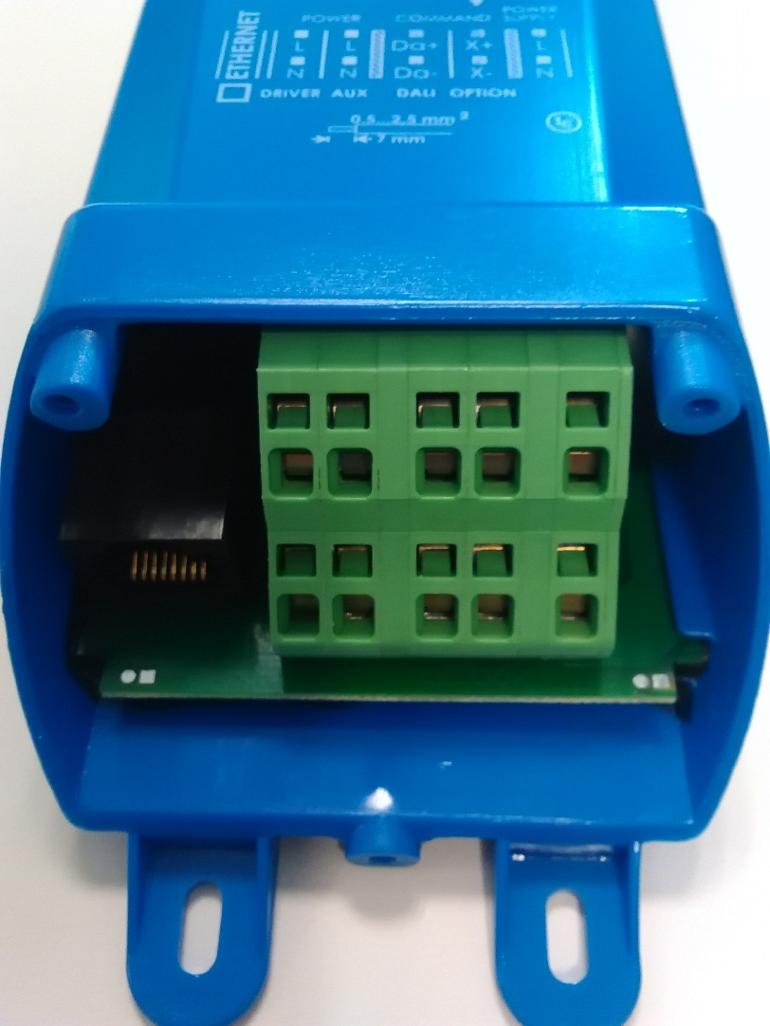
Schématisation du bornier
230V
230V
Alimentation
Ballast 1
Commande
Ballast 1
Alimentation
Citybox
Alimentation
Ballast 2 ou service
RJ45
Services
Commande
Ballast 2 ou carte fille
Notes:
Pourquoi groupe de variation ? Les informations sont à relever sur le mât.

Slide 5
Les différentes sorties déclarées
Voici un aperçu des sorties qui peuvent être déclarées dans SLV :
Citybox V2 [10vmeter]
Citybox V2 [dali1]
Citybox V2 [dali1switchmeter]
Citybox V2 [dali2]
Citybox V2 [ethernet]
Citybox V2 [plug]
Citybox V2 [switchemeter]
Citybox V2[virtdali1]
Citybox V2 [virtdali1switchmeter]
Citybox V2 [virtdali2] (idem virtdali3,4,5,6)
Pour rappel, c’est le chef de projet qui doit communiquer les câblages aux différents intervenants terrain. Ceux-ci peuvent s’appuyer sur les explications qui suivent.
Notes:
Pourquoi groupe de variation ? Les informations sont à relever sur le mât.

Slide 6
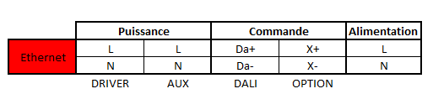
Câblage des sorties Ethernet
Type de sorties concernées :
Citybox V2 [ethernet]
Câblage recommandé :
Il est conseillé de câbler l’alimentation du service ailleurs que derrière la Citybox, permettant ainsi une utilisation 24/24 quelles que soient les calendriers assignés aux sorties de celle-ci.
Notes:
Sauf si besoin de filtrer l’alimentation du service, pour filtrer le CPL par l’alimentation

Slide 7

Câblage de Citybox V2 [10vmeter]
Matériel nécessaire :
Citybox v2 avec carte fille 1-10V
Câblage recommandé du ballast 1-10V :

Slide 8

Câblage de Citybox V2 [dali1]
Matériel nécessaire :
Citybox v2
Câblage recommandé du ballast DALI :

Slide 9

Câblage de Citybox V2 [dali1switchmeter]
Matériel nécessaire :
Citybox v2
Câblage recommandé de la sortie :
NB : présence d’une partie métro sur relais 1 (DRIVER)

Slide 10
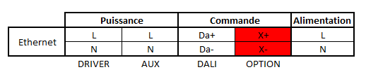
Câblage de Citybox V2 [dali2]
Matériel nécessaire :
Citybox v2 avec carte fille DALI 2
Câblage recommandé de la sortie :

Slide 11

Câblage de Citybox V2 [plug]
Matériel nécessaire :
Citybox v2
Câblage recommandé de la sortie :

Slide 12
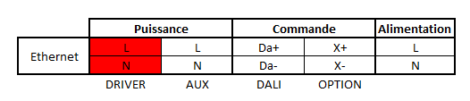
Câblage de Citybox V2 [switchmeter]
Matériel nécessaire :
Citybox v2
Câblage recommandé de la sortie :
NB : présence d’une partie métro sur relais 1 (DRIVER)

Slide 13
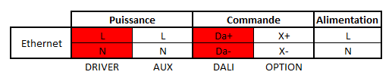
Câblage de Citybox V2 [virtdali1switchmeter]
Matériel nécessaire :
Citybox v2 en mode ADVANCE et adressage du ballast effectué
Câblage recommandé de la sortie :
NB : présence d’une partie métro sur relais 1 (DRIVER)

Slide 14
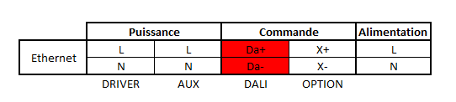
Câblage de Citybox V2 [virtdali1] (idem virtdali2,3,4,5,6)
Matériel nécessaire :
Citybox v2 en mode ADVANCE et adressage des ballasts effectué
Câblage recommandé de la sortie :

Slide 15
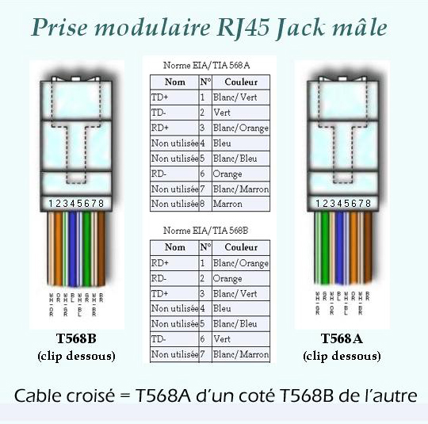
Connectique RJ45

